Slide 1
Использование кода в презентации

Slide 2
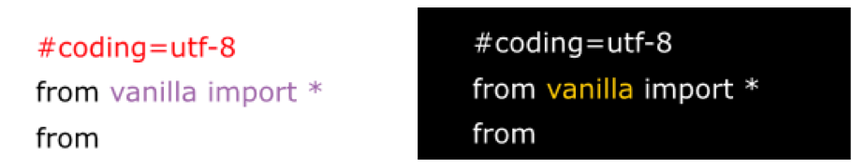
Стиль кода в презентации
Вы можете выбрать стиль кода – на белом или чёрном фонах. Для кода мы используем шрифт Vetdana (обычный) Regular 36 пт
Используйте в презентации только один стиль кода. Чтобы вставить слайды с кодом в презентацию: Скопируйте в свою презентацию нужные слайды из примеров (код на белом фоне стр. 5-7, код на чёрном фоне стр.10-12). Стили текста вместе с мастер-слайдами автоматически появятся в вашей презентации.

Slide 3
Код на белом фоне
Использование кода в презентации

Slide 4
Цвет кода на белом фоне
Основной цвет кода – чёрный. Для выделения акцентов в коде на белом фоне используются цвета:
#FF0000
# 3878BE
# FE8C00
# 5BCD9D
# 9E64A9
RGB: 255;0;0
RGB: 56;120;190
RGB: 254;140;0
RGB: 91;205;157
RGB: 158;100;169

Slide 5

Заголовок, текст и код
Синий цвет не правильный
Пример
Этот слайд используется для вставки небольшой части кода с описанием
#coding=utf-8 from vanilla import * from defconAppKit.windows.baseWindow import BaseWindowController from mojo.events import addObserver, removeObserver import math class ShowMouseCoordinatesTextBox(TextBox): def __init__(self, *args, **kwargs):

Slide 6
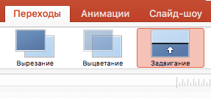
Заголовок, текст и код
Пример
#coding=utf-8 from vanilla import * from defconAppKit.windows.baseWindow import BaseWindowController from mojo.events import addObserver, removeObserver import math """ A vanilla text box with some goodies about the mouse. """ def __init__(self, *args, **kwargs): self.observers = {"mouseMoved", "mouseDragged", "mouseUp"}
В случае, если ваш код не помещается на одной странице, его можно продлить на следующем слайде; между слайдами поставить переход «Выталкивание снизу вверх»
В случае, если ваш код не помещается на одной странице, его можно продлить на следующем слайде; в разделе «Переходы», между слайдами поставить переход «Задвигание»

Slide 7
#coding=utf-8 from vanilla import * from defconAppKit.windows.baseWindow import BaseWindowController from mojo.events import addObserver, removeObserver import math """ A vanilla text box with some goodies about the mouse. """ def __init__(self, *args, **kwargs): self.observers = {"mouseMoved", "mouseDragged", "mouseUp"}
Пример

Slide 8
Код на чёрном фоне
Использование кода в презентации

Slide 9
Цвет кода на чёрном фоне
Красный цвет не правильный
Основной цвет кода – белый. Для выделения акцентов в коде на чёрном фоне используются цвета:
#FFCC00
#5BCD9D
#FC6767
#72C3E0
#9E64A9
RGB: 255;204;0
RGB: 91;205;157
RGB: 252;103;103
RGB: 114;195;224
RGB: 158;100;169

Slide 10
Заголовок, текст и код
Пример
Этот слайд используется для вставки небольшой части кода с описанием
#coding=utf-8 from vanilla import * from defconAppKit.windows.baseWindow import BaseWindowController from mojo.events import addObserver, removeObserver import math class ShowMouseCoordinatesTextBox(TextBox):

Slide 11
Заголовок, текст и код
Красный цвет не правильный
Пример
#coding=utf-8 from vanilla import * from defconAppKit.windows.baseWindow import BaseWindowController from mojo.events import addObserver, removeObserver import math class ShowMouseCoordinatesTextBox(TextBox): """ A vanilla text box with some goodies about the mouse. """ def __init__(self, *args, **kwargs): self.observers = {"mouseMoved", "mouseDragged", "mouseUp"}
В случае, если ваш код не помещается на одной странице, его можно продлить на следующем слайде; в разделе «Переходы», между слайдами поставить переход «Задвигание»

Slide 12
#coding=utf-8 from vanilla import * from defconAppKit.windows.baseWindow import BaseWindowController from mojo.events import addObserver, removeObserver import math class ShowMouseCoordinatesTextBox(TextBox): """ A vanilla text box with some goodies about the mouse. """ def __init__(self, *args, **kwargs): self.observers = {"mouseMoved", "mouseDragged", "mouseUp"}
Пример

Slide 13

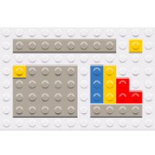
Группа презентационных технологий
presentation@yandex-team.ru

